Slide 1
Богата Русь на времена и даты, На тех, кому Отечество всегда Не на словах, на деле было свято, Их имена нам светят сквозь года. Один из них – морской пучины гений, Наш адмирал – великий Ушаков. В судьбе своей познал он лёд и пламень, Он был земным среди земных богов Так пусть горит звезда его во храме Поклон тебе , наш Фёдор Ушаков!

Slide 2
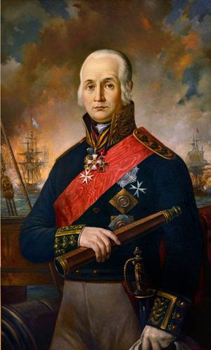
Фёдор Фёдорович Ушаков

Slide 3
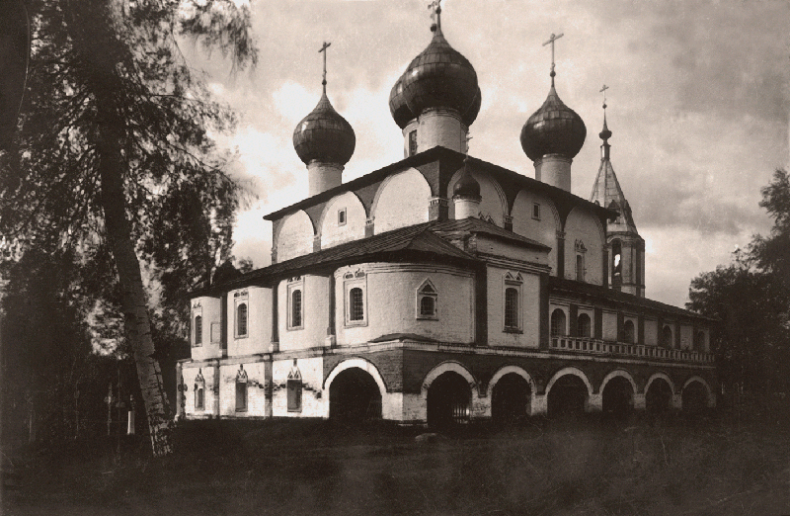
1.Как называется село, где родился Ф.Ф. Ушаков?
Бурнаково

Slide 4
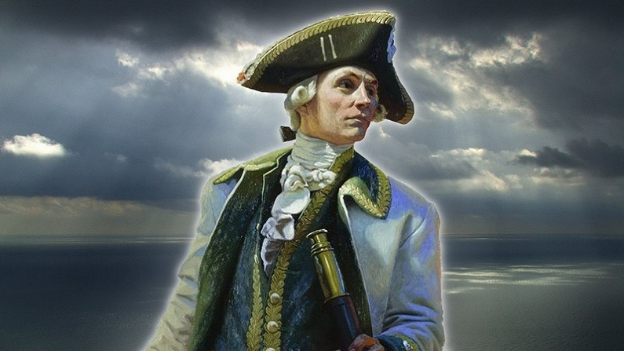
2.На какого зверя охотился со старостою своего села Федор?
Медведь

Slide 5
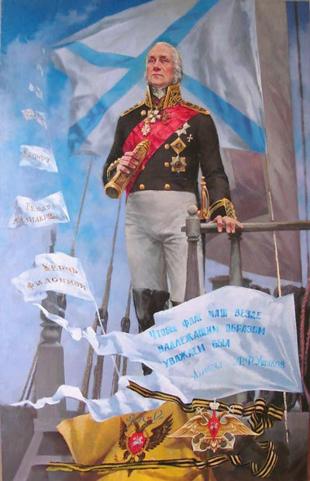
3.Самый первый чин, который получил Ушаков , окончив Морской
кадетский корпус?
Мичман

Slide 6
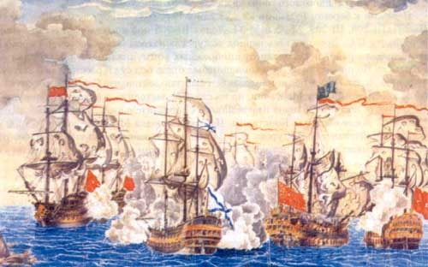
4.На каком флоте служил Ушаков?
Балтийский флот

Slide 7
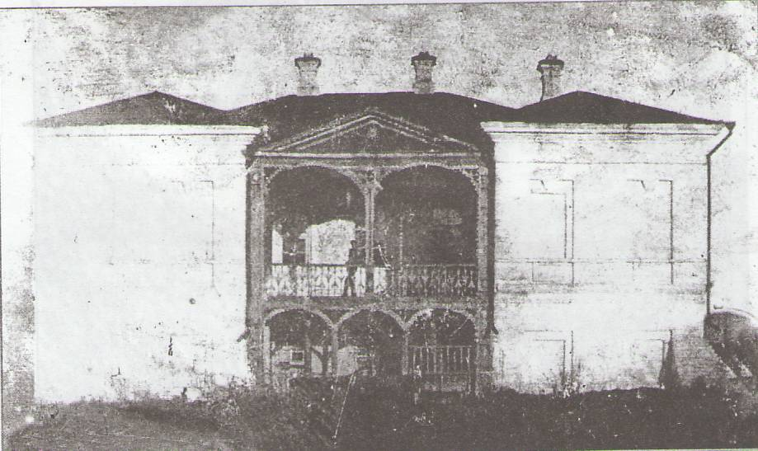
5.Где находится родовое поместье семьи Ушаковых?
Алексеевка

Slide 8
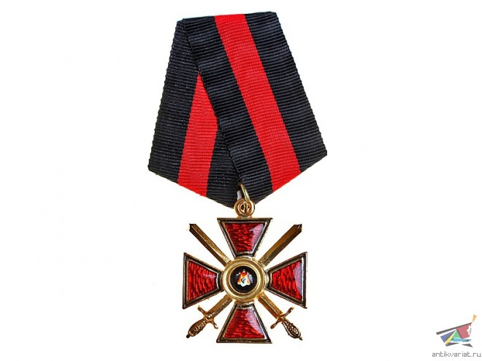
6.Каким орденом награждён Ушаков за успешную борьбу с чумной эпидемией?
Святого Владимира

Slide 9
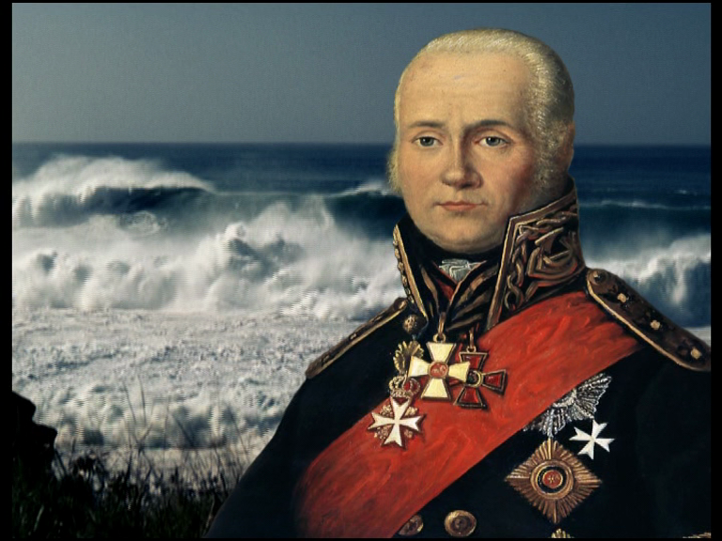
7.В каком звании закончил свою службу Фёдор Ушаков?
Адмирал

Slide 10
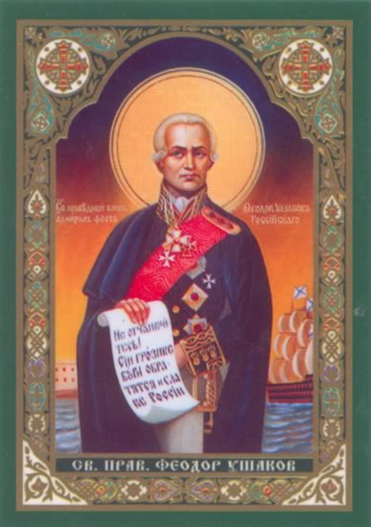
8.Чему посвятил последние
годы жизни
Фёдор Фёдорович?
Молитве и благотворительности

Slide 11
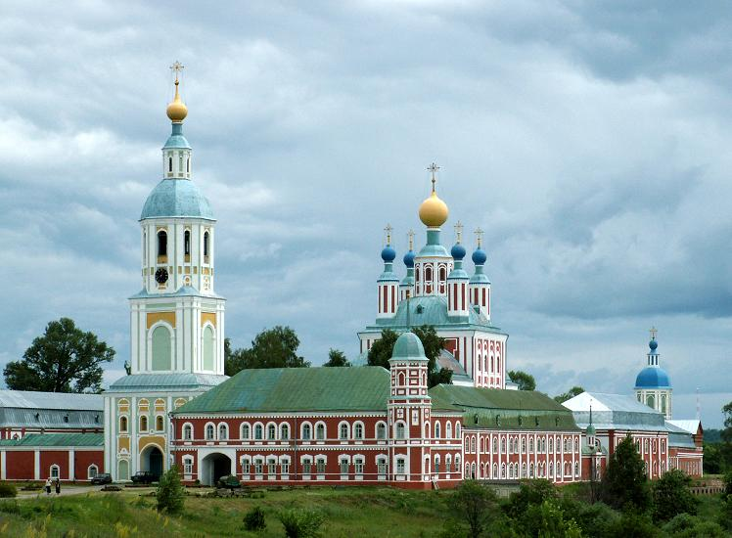
9.Как называется монастырь, где похоронен Ушаков?
Санаксарский

Slide 12
Да, слава русских моряков бессмертна В историю вписали имена Тех, кто любил Россию беззаветно И отдавал за родину сердца

Slide 13
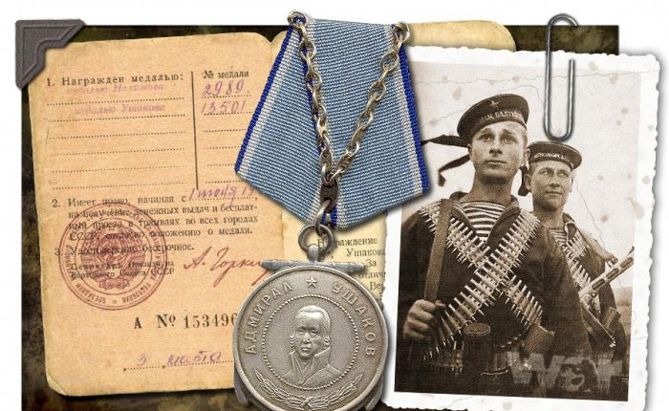
10.В каком году учредили орден и медаль Ушакова?
1944 г.

Slide 14
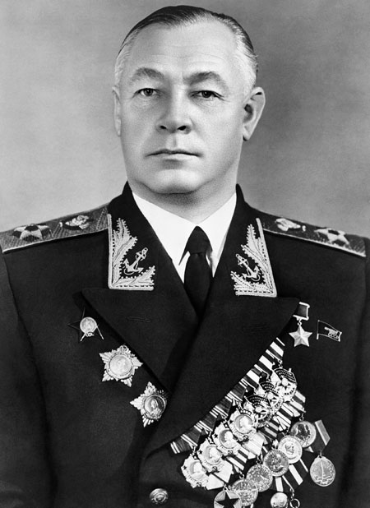
11.Кто был инициатором учреждения новых боевых наград, которыми можно было бы награждать офицеров и моряков советского флота?
Адмирал Николай ГерасимовичКузнецов

Slide 15
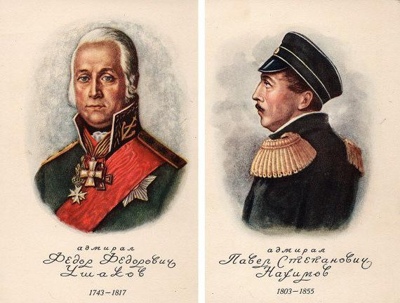
12.Чей орден, Ушакова или Нахимова, принято считать высшим?
Ушакова

Slide 16
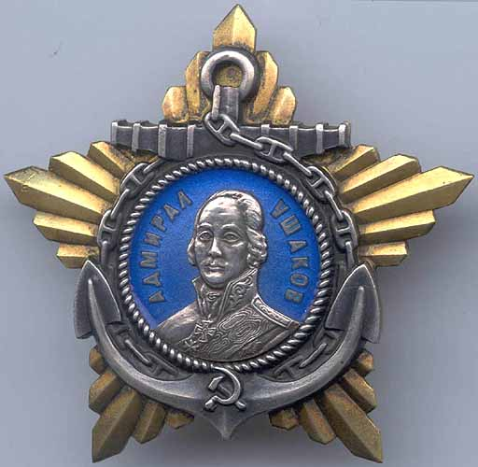
13.Сколько степеней в ордене Ушакова?
Две

Slide 17
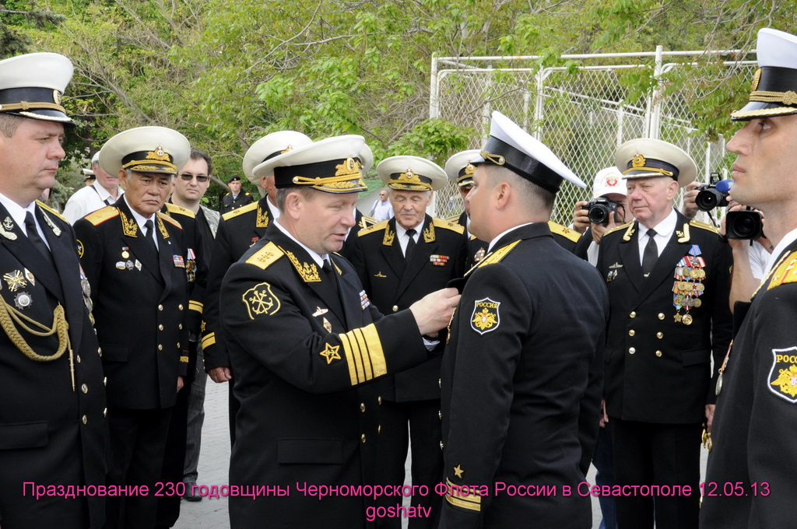
14.Сколько всего человек наградили орденом Ф.Ф.Ушакова 1 степени ?
47 человек

Slide 18
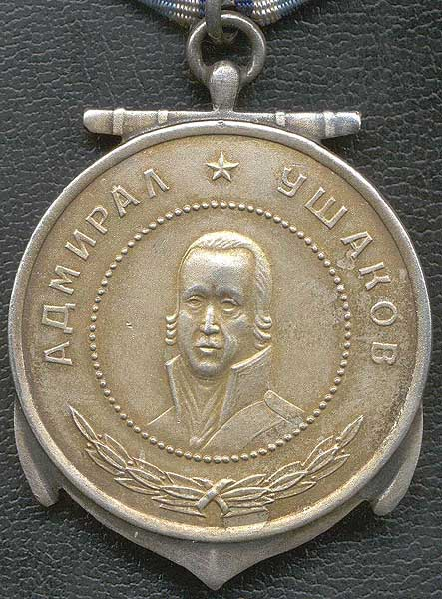
15.За что награждались медалью Ф. Ушакова матросы, солдаты, сержанты, мичманы,
прапорщики Военно-Морского Флота?
Мужество и отвага

Slide 19
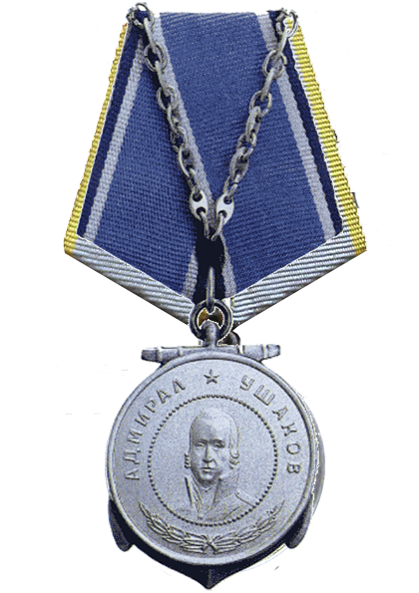
16.На какой стороне носят медаль Ушакова?
Левой

Slide 20
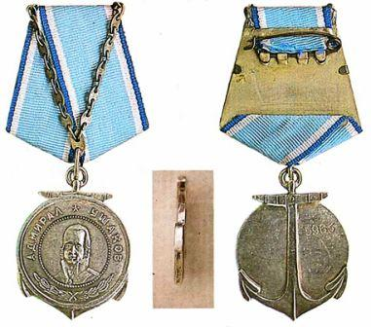
17.Сколько человек были награждены медалью Ушакова?
Пять

Slide 21
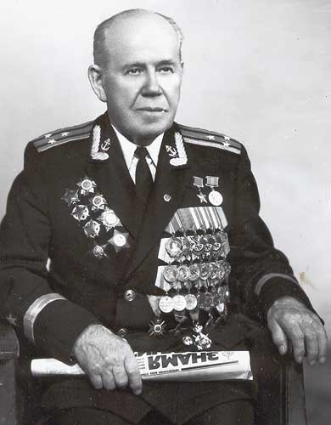
18.Как фамилия офицера, Героя Советского Союза?
Державин Павел Иванович

Slide 22
Нет хуже гибели , чем в море Укрытия нет – кругом вода Корабль – единственная крепость… Чья защита так важна……

Slide 23
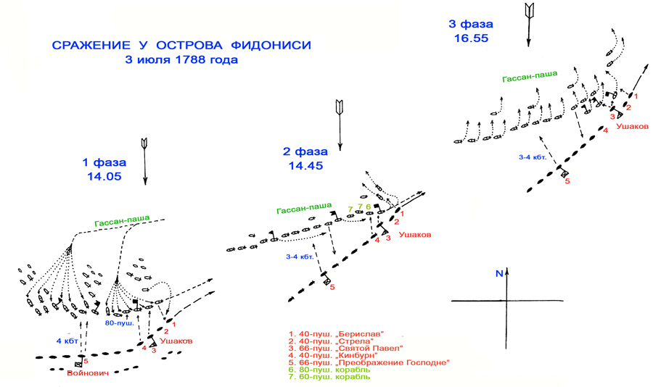
19.Как остров называется по-русски?
Змеиный

Slide 24
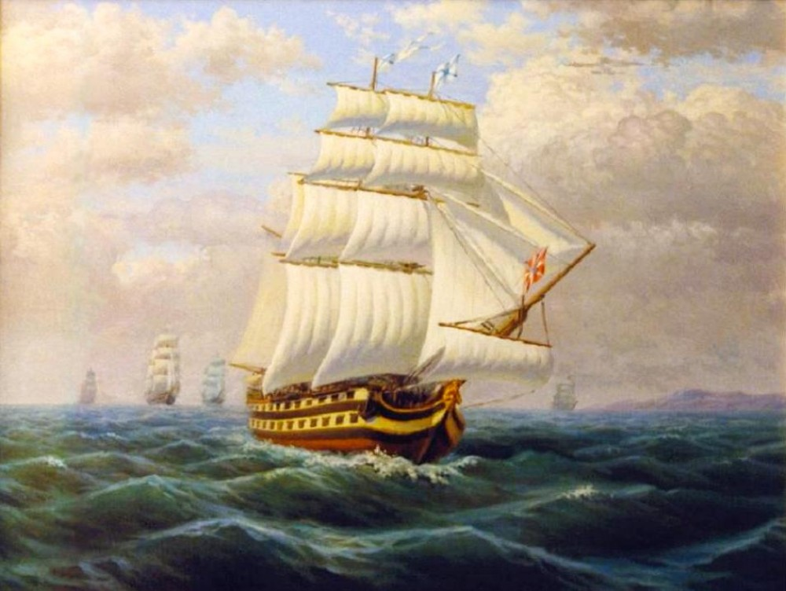
20.Как назывался корабль, на котором Ушаков атаковал корабль турок?
Святой Павел

Slide 25
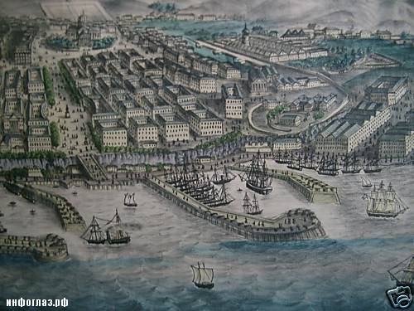
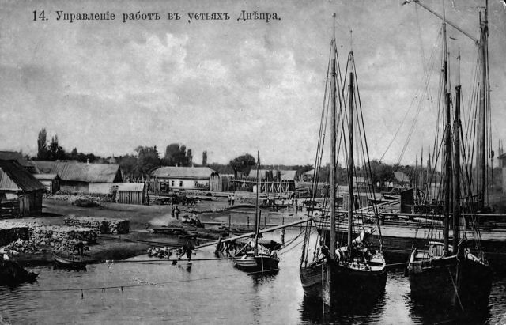
21.Назовите два города- порта, в строительстве и обустройстве, которых Ушаков Ф.Ф. принимал участие?
Севастополь, Херсон

Slide 26
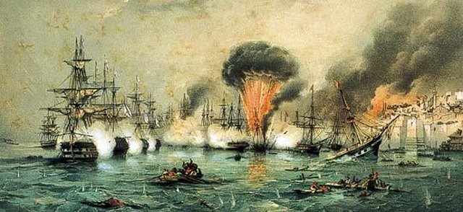
22.Назовите морское сражение
«Где Ушаков, там Победа!»
Керченское сражение

Slide 27
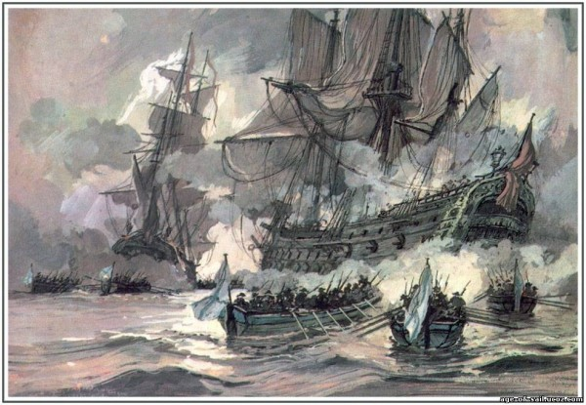
23.Назовите сражение.
У мыса Тендра

Slide 28
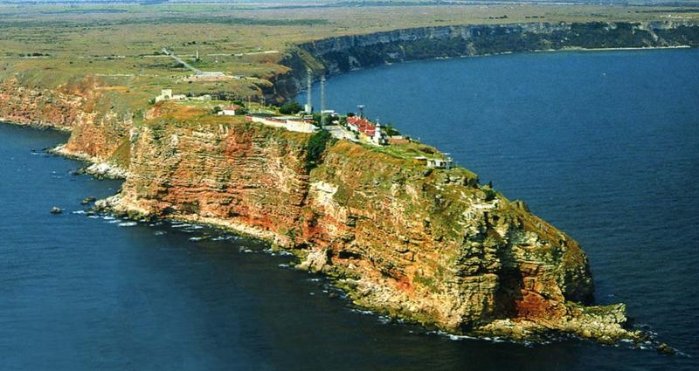
24.Как называется мыс, давший название морскому сражению?
Калиакрия (Калиакра)

Slide 29
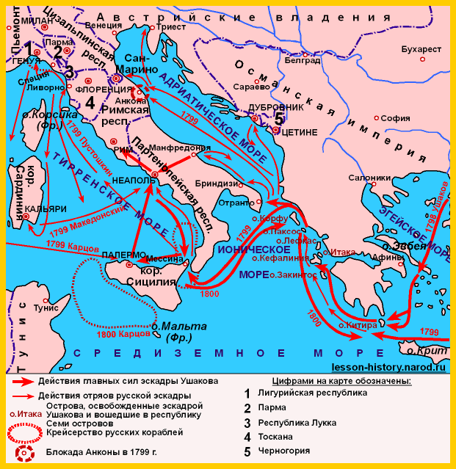
25.Как называется этот поход русской эскадры?
Средиземноморский

Slide 30
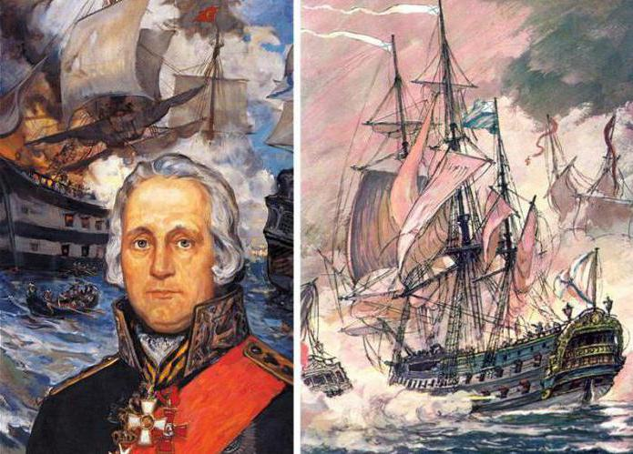
26.Назовите некоторые тактические приемы русского адмирала.
Быстрота, маневр, абордаж….

Slide 31
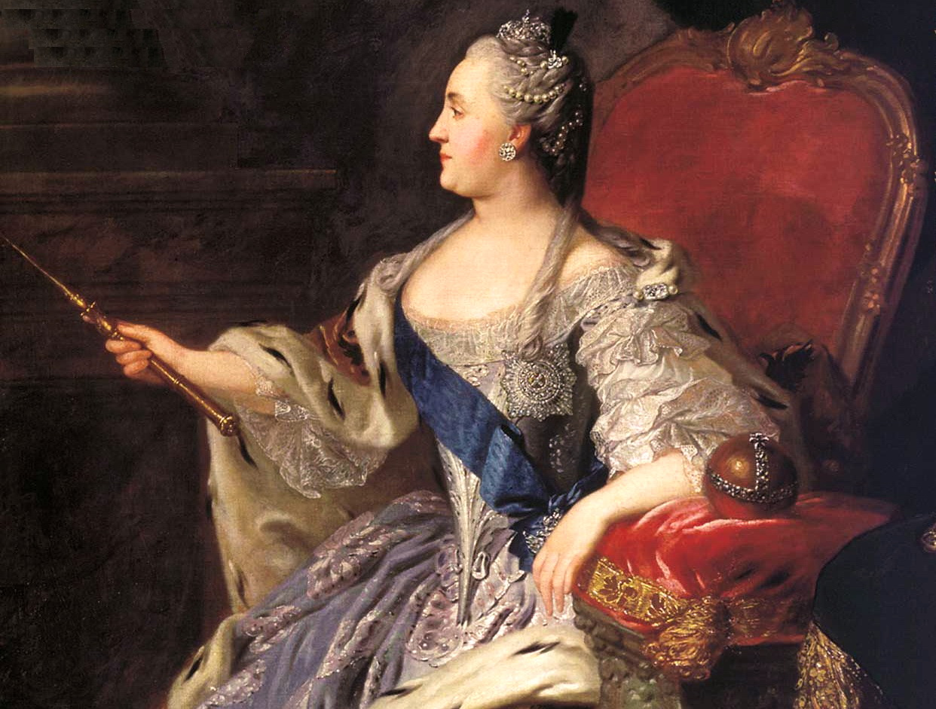
Екатерина II

Slide 32
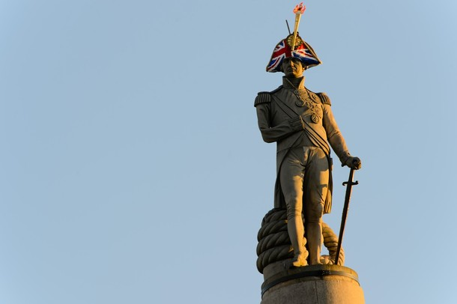
Адмирал Нельсон

Slide 33
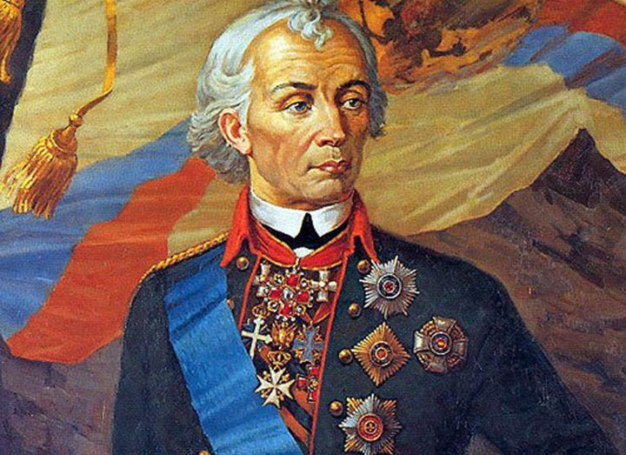
А. В. Суворов

Slide 34
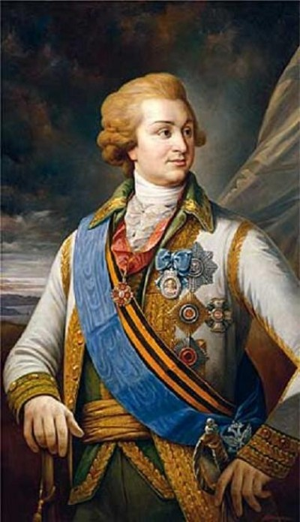
Потемкин-Таврический

Slide 35
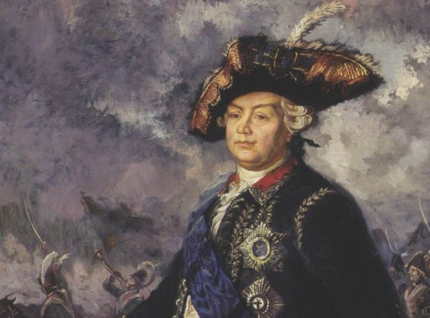
П. А. Румянцев

